Slide 1
氧族元素氢化物
H₂O₂与H₂S的性质

Slide 2
一.氧族元素原子结构及性质递变
元素名称、符号 | 氧 ₈O | 硫 ₁₆S | 硒 ₃₄Se |  | 碲 ₅₂Te
原子半径变化 | 原子半径逐渐增大，非金属性逐渐减弱，得电子能力减弱
颜色、状态 | 无色气体 | 黄色固体 | 灰色固体 | 银白固体
熔沸点变化 | 逐渐升高
氢化物稳定性 | H₂O > H₂S > H₂Se > H₂Te
氢化物还原性 | H₂O < H₂S < H₂Se < H₂Te
氧化物化学式 |  | SO₂ SO₃ | SeO₂ SeO₃ | TeO₂ TeO₃
最高含氧酸酸性 | H₂SO₄ > H₂SeO₄ > H₂TeO₄

Slide 3
二、臭氧
是O₂的同素异形体，具有淡蓝色特殊臭味气体，能吸收紫外线；
极强的氧化性：可用于漂白和消毒
O₃
氟氯烃
不稳定性： 2O₃ ====== 3O₂（氟氯烃、氮氧化物导致臭氧空洞）
氮氧化物
催化剂
放电
O₃的产生：
3O₂
2O₃

Slide 4
三.H₂O₂的性质及应用
(1)氧化性：能与Fe²⁺、S²⁻、I⁻等还原剂反应，产物是 。
(2)还原性：能与KMnO₄、Co³⁺等强氧化剂反应，产物是 。
(3)易歧化分解制取O₂：
(4)漂白性：具有强氧化性，能杀菌消毒，漂白有机色素；
(5)极弱的二元弱酸：
H₂O
O₂
受热或在催化剂作用下，易发生歧化反应，产物是H₂O和O₂。
MnO₂/Fe³⁺
2H₂O₂====2H₂O+O₂↑
H₂O₂⇌H⁺+HO₂⁻

Slide 5
【例题1】过氧化氢(H₂O₂)的水溶液俗名双氧水，医疗上可作外科消毒剂。
（1）向含有酚酞的NaOH溶液中滴加双氧水，溶液由红色褪至无色，主要原因是双氧水具有________性。
（2）将双氧水加入酸化的高锰酸钾溶液中，溶液紫红色褪去，此时双氧水表现出__________性。
（3）久置的油画，白色颜料成分是PbSO₄常会变黑(PbS)，经双氧水擦拭后又恢复原貌，有关反应的化学方程式为____________________________。
（4）在H₂O₂作用下，能用稀H₂SO₄溶解Cu，反应的离子方程式为：
_________________________________________________________________。
（5）在H₂O₂作用下，能用稀H₂SO₄溶解ZnS，反应生成S。离子方程式为：
_________________________________________________________________。
漂白
还原
体现氧化性
PbS+4H₂O₂==PbSO₄+4H₂O
Cu+2H⁺+H₂O₂==Cu²⁺+2H₂O
体现氧化性
ZnS+2H⁺+H₂O₂==S +Zn²⁺+ 2H₂O
体现氧化性

Slide 6
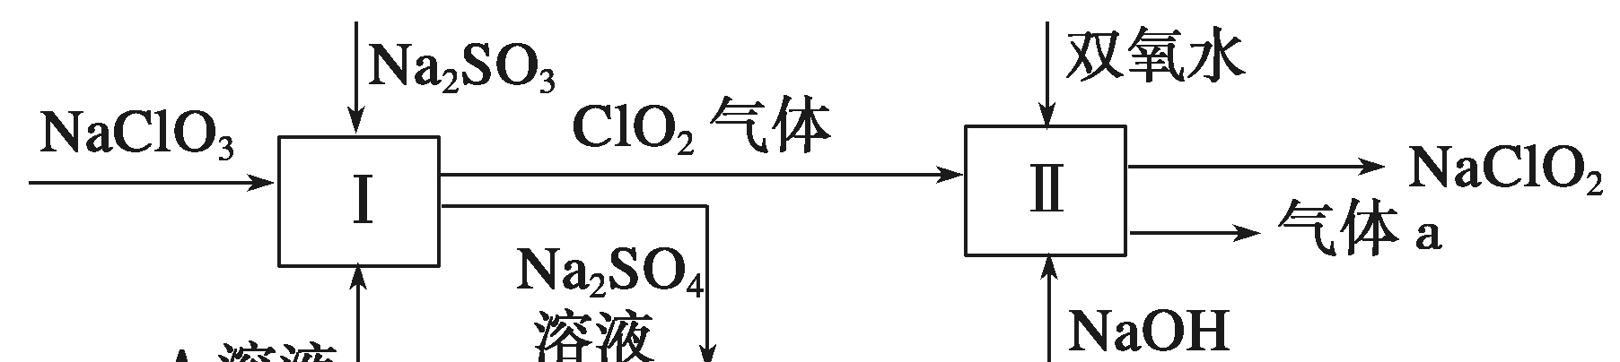
【例题2】亚氯酸钠(NaClO₂)是一种强氧化性漂白剂，广泛用于纺织、印染和食品工业。它在碱性环境中稳定存在。某同学查阅资料后设计生产NaClO₂的主要流程如下。
体现还原性
+4
H₂O₂
+5
+4
+3
+6
O₂
H₂SO₄溶液
2ClO₃⁻+SO₃²⁻+2H⁺==2ClO₂↑+ SO₄²⁻+H₂O
(1)I 中反应的离子方程式：__________________________________。
2ClO₂+H₂O₂+2NaOH==2NaClO₂+O₂+2H₂O
(2)Ⅱ中反应的离子方程式：__________________________________。
Ⅱ中反应的温度一般控制在50 ºC左右，原因是： ______________。
(3)Ⅱ中也可用浓HCl代替H₂O_{2，}但其主要缺点是：_______________。
低于50 ºC , 反应速率过慢
温度太高, H₂O₂易分解
浓HCl作还原剂，其氧化产物为有毒的Cl₂

Slide 7
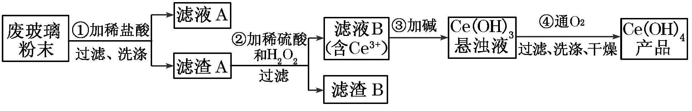
【例题3】平板电视显示屏生产过程中产生大量的废玻璃粉末(含SiO₂、Fe₂O₃、CeO₂以及其他少量可溶于稀酸的物质)。某课题组以此粉末为原料回收铈，设计实验流程如下：
Fe³⁺
体现还原性
+3
CeO₂
+4
(SiO₂、Fe₂O₃)
CeO₂
、SiO₂
2CeO₂+6H⁺+H₂O₂==2Ce³⁺+O₂↑+4H₂O
(1)第②步反应的离子方程式是________________________________， H₂O₂作_________ (氧化剂/还原剂) ；滤渣B的主要成分是_______。
还原剂
SiO₂

Slide 8
四.H₂S的性质及应用
物理性质：
一种无色具有臭鸡蛋气味的气体，能溶于水，水溶液为二元弱酸；
(1)H₂S的制备：
(2)H₂S的还原性：
FeS(矿石) + H₂SO₄ == FeSO₄ + H₂S↑
H₂S能与KMnO₄(H⁺)、Cl₂水、FeCl₃等反应，一般被氧化为S沉淀；
H₂S + CuSO₄ == CuS↓+2H₂SO₄
(3)与金属离子形成沉淀：
H₂S + Pb(Ac)₂ == PbS↓ +2HAc

Slide 9
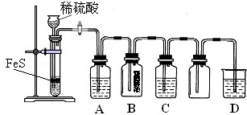
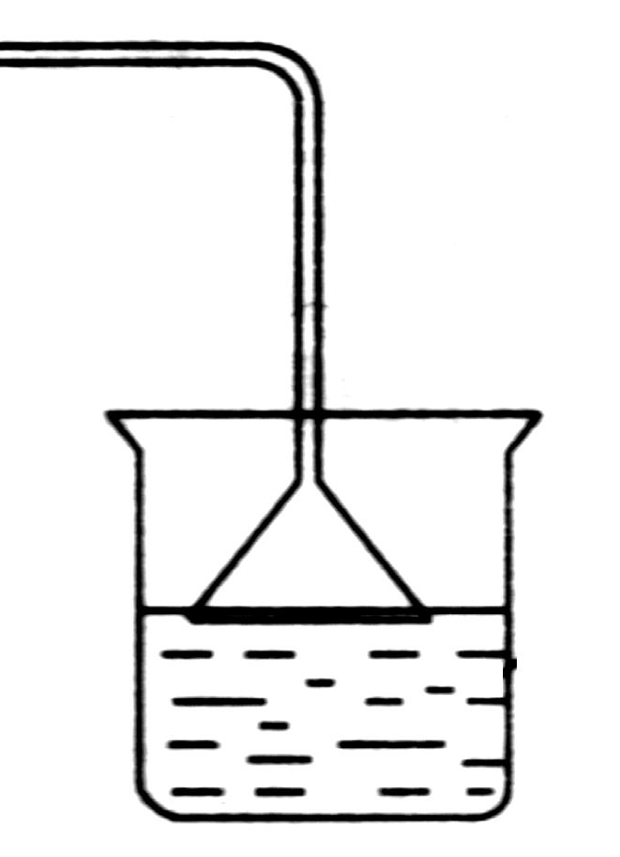
【例题4】硫化氢（H₂S）是一种具有臭鸡蛋气味的无色气体，有剧毒；
某化学小组设计了制取H₂S并验证其性质的实验，如图所示：
A中是CuSO₄溶液，B中放有湿润的蓝色石蕊试纸，C中是FeCl₃溶液。
回答下列问题：
（1）A中有黑色沉淀产生，A中发生反应的化学方程式为： 。
（2）B中的现象是 ；（3）C中只有浅黄色沉淀产生，且溶液变浅绿色。则C中发生反应的离子方程式为 ；
（4）D中盛放的试剂可以是 。
CuSO₄+H₂S==CuS↓+H₂SO₄
蓝色石蕊试纸变红
2Fe³⁺+H₂S==S↓ + 2Fe²⁺ + 2H⁺
NaOH或KMnO₄溶液
弱酸不拆

Slide 10
化学作业(2016-10-20)
1.预习大本步步高 P92-93页 氮及其化合物；
2.加练P32 与P34; (H₂O₂的性质及硫的实验题）

